Slide 1
MATERIAL DE APOYO Unidad 1 guía n°12 Lenguaje y Comunicación 6to básico Cualquier consulta, relacionada con las guías o contenidos de la asignatura, debes realizarla al correo: marjorie.palominos@colegio-mineralelteniente.cl

Slide 2
Recuerda que en tu cuaderno siempre debes anotar la fecha, objetivo y habilidad.
OBJETIVO | Analizar y comprender un poema, aplicando los conceptos aprendidos sobre el género lírico.
HABILIDAD | Analizar , leer, comprender, aplicar
ACTITUD | Compromiso con tu estudio, esfuerzo, responsabilidad.
Tú decides si escribes la actitud porque lo importante de ella es que la cumplas y la demuestres en tu conducta.

Slide 3
ACERTIJOS
A mi me dedican sus palabras, me declaran sus profundos sentimientos.
No importa qué yo sea,
El hablante me declara amor eterno.
Respuesta:__________________
Todos creen que soy el poeta, pero están equivocados.
Yo expreso mis sentimientos, aunque soy inventado.
Respuesta: _______________
Si tu poema quieres amononar, a nosotras nos debes llamar.
Lo exageramos, repetimos o desordenamos; lo personificamos, comparamos u onomatopeyamos.
Respuesta: _______________
________________________
A veces copio la sílaba final, otras veces las vocales que me encuentro. Aunque a veces, cuando estoy molesto, no me interesa hacer parentesco.
Respuesta: _______________
Aunque mi primer nombre se parece a la palabra “templo”, el ánimo del hablante represento. A veces soy alegría, otras desagrado; a veces tristeza, furia o miedo.
Respuesta: ___________________

Slide 4
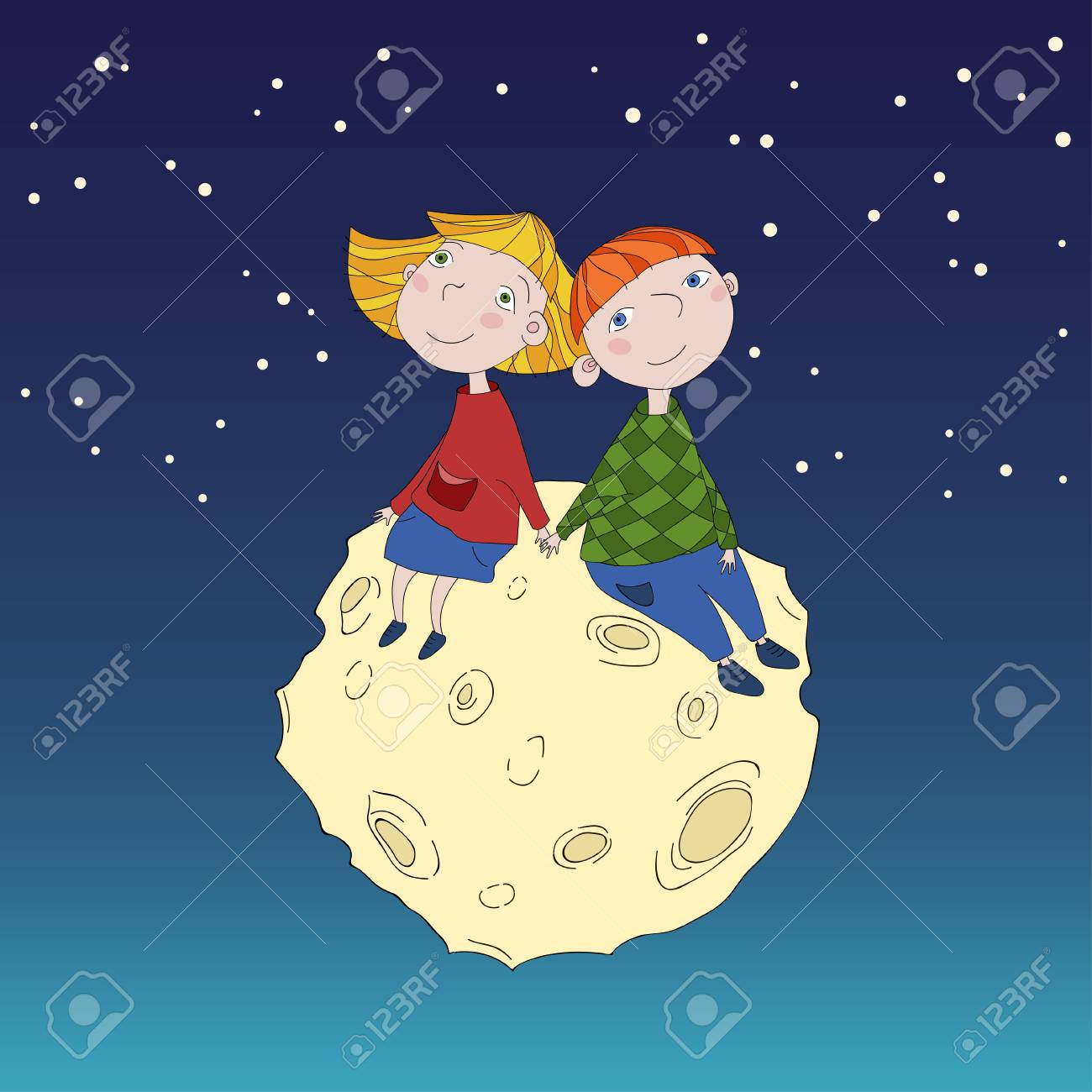
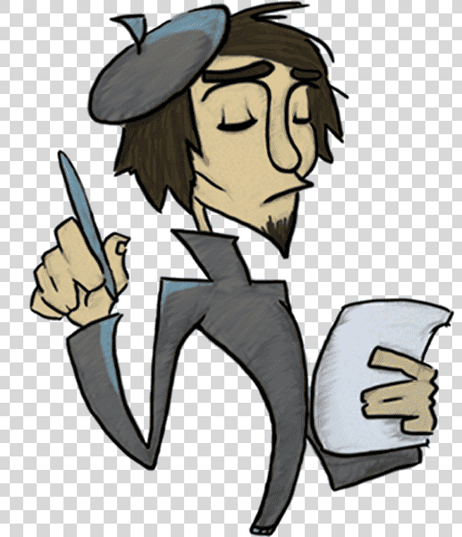
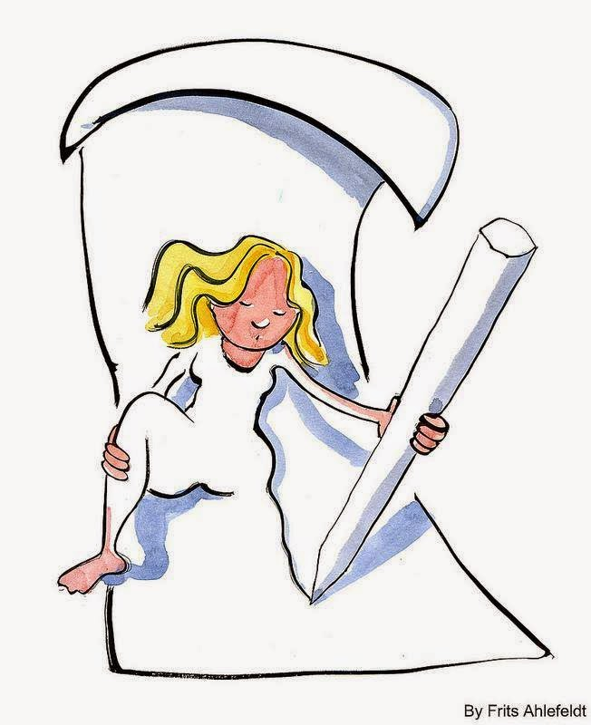
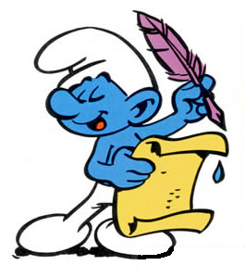
EL GÉNERO LÍRICO
Propósito: Expresar sentimientos y emociones.
ESTRUCTURA
RECURSOS PARA EMBELLECER EL LENGUAJE
EXTERNA O FORMA
INTERNA O FONDO
FIGURAS LITERARIAS
TÍTULO Y AUTOR
HABLANTE LÍRICO
ACTITUD LÍRICA
personificación
VERSO
OBJETO LÍRICO
ENUNCIATIVA
metáfora
ESTROFAS
MOTIVO LÍRICO
APOSTRÓFICA
comparación
RIMA
CARMÍNICA
TEMPLE DE ÁNIMO
hipérbole
CONSONANTE
hipérbaton
ASONANTE
LIBRE

